Slide 1
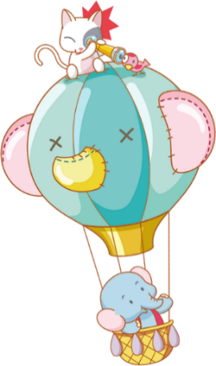
ỦY BAN NHÂN DÂN QUẬN PHÚ NHUẬN TRƯỜNG TIỂU HỌC NGUYỄN ĐÌNH CHÍNH
TIẾNG VIỆT LỚP 1
CHỦ ĐỀ 23: NHỮNG NGƯỜI BẠN ĐẦU TIÊN

Slide 2
KHỞI ĐỘNG:

Slide 3
Bài 3: Những trò chơi cùng ông bà
( Tiết 1+2 )

Slide 4
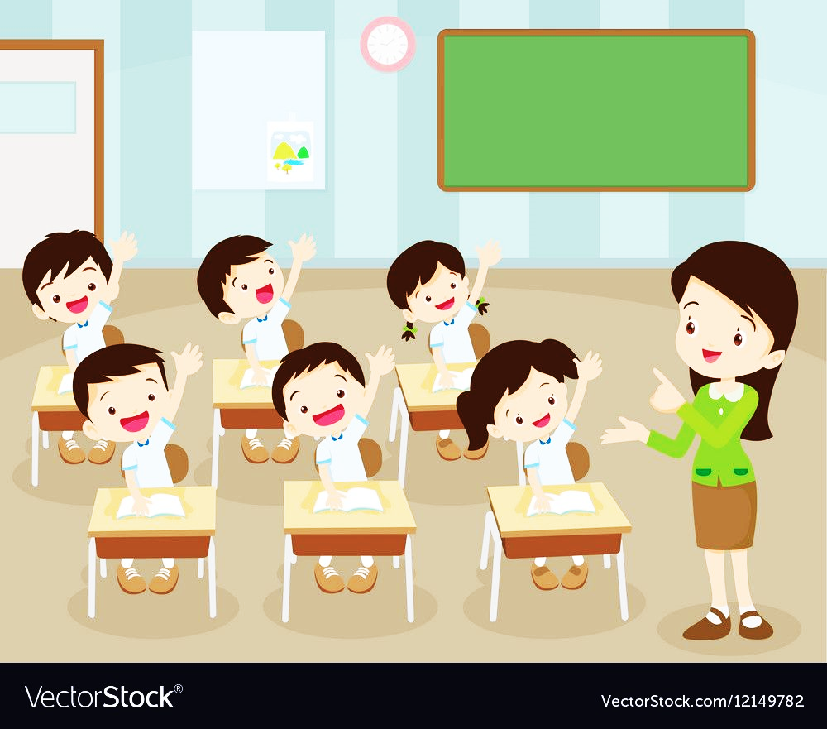
Khám phá

Slide 5
Các bạn nhỏ trong tranh đang làm gì? Với ai?

Slide 7
Luyện đọc từ khó.
một chút
Đóng kịch
đọc truyện
lớn khôn

Slide 8
Luyện đọc đoạn.
1
2

Slide 9
Tìm trong bài đọc tiếng có vần ơi.
ơi:
trò chơi, vui chơi

Slide 10
Tìm ngoài bài đọc từ ngữ chứa tiếng có vần ơi, oi, ôi.
ơi:
nghỉ ngơi, tờ rơi …
oi:
thỏi vàng, nhà ngói…
ôi:
trái ổi, bà nội…

Slide 11
1. Nêu tên các trò chơi mà bạn nhỏ có thể chơi cùng ông bà khi bạn đã biết đọc, biết viết.
2. Em thích những trò chơi nào?

Slide 12
Nghỉ giữa tiết

Slide 14
Bài 3: Những trò chơi cùng ông bà
( Tiết 3+4)

Slide 16
Viết: Êm êm lời bà ru.

Slide 18
3.Thay hình ngôi sao bằng vần ôm hoặc vần ơm.
ơm
ôm
ôm

Slide 19
4.Thay hình ngôi sao bằng chữ ng hoặc chữ ngh.
ngh
ngh
ng

Slide 21
Viết vào vở nội dung mà em vừa nói.

Slide 23
DẶN DÒ
Rèn đọc: Những trò chơi cùng ông bà.
Chuẩn bị: Vinh và chiếc gối mèo trang 61 (STV)

Slide 24
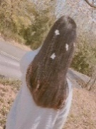
Chào tạm biệt các em
BÀI SOẠN CỦA
LAN HƯƠNG
035.447.3852

